Slide 1
第3讲 事件处理
范海红

Slide 2
主要内容
事件处理
接口的定义
接口的实现
课堂练习

Slide 3
事件处理
三个成员：事件源、事件、事件监听器
事件：用户对组件的一个操作，如关闭窗口
事件源：产生事件的组件对象，如要关闭窗口，则事件源是窗口。
事件处理器：处理事件的方法（代码）。
事件监听器：对事件源进行监听，以便对发生的事件进行处理

Slide 4
事件处理
所有的事件类都继承自EventObject类，在该类中定义了一个非常有用的getSource()方法，该方法的功能为从事件对象 e获取触发事件的事件源，为编写事件处理的代码提供方便。

Slide 5
JButton
设置按钮侦听事件
JButton btn=new JButton(“Ok");
btn.addActionListener( new ActionListener(){
@Override
public void actionPerformed(ActionEvent arg0) {
System.out.println("Clicked!");
}});
事件处理机制（以动作事件为例）：
步骤：
定义实现监听器的接口：匿名实现接口、创建类实现接口
addActionListener（）：绑定监听

Slide 6
事件适配器
事件监听器接口缺点：在实现接口时，需要实现接口中所有的抽象方法，即使有些方法不需要，也要用空方法。代码比较累赘。
事件适配器：监听器接口的空实现。
解决办法：事件监听器接口→事件适配器
…Listener→…Adapter
如：WindowListener→WindowAdapter
  KeyListener→KeyAdapter
  MouseListener→MouseAdapter

Slide 7
事件分类
动作事件
  监听：
  监听对象如.addActionListener(new ActionListener(){……})
  表示一个动作发生了。如：在关闭一个文件时，可通过键盘关闭，也可通过鼠标关闭，但是只要是对关闭按钮进行操作，即触发动作事件。
  没有对应的事件适配器

Slide 8
窗体事件
  监听：
  监听对象如.addWindowListener(new WindowListener(){……})

Slide 9
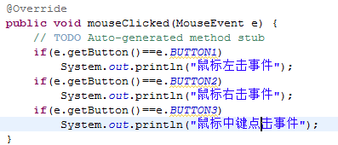
鼠标事件
  监听：
  监听对象如btn1.addMouseListener(new MouseListener(){……})
getButton方法：获取被操作按键的常量键值

Slide 10
键盘事件
  监听：
  监听对象如jtfText.addKeyListener(new KeyListener(){……})

Slide 11
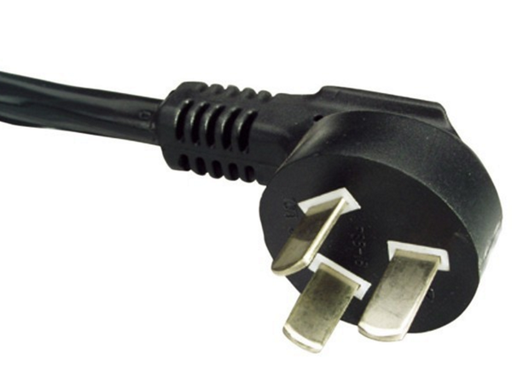
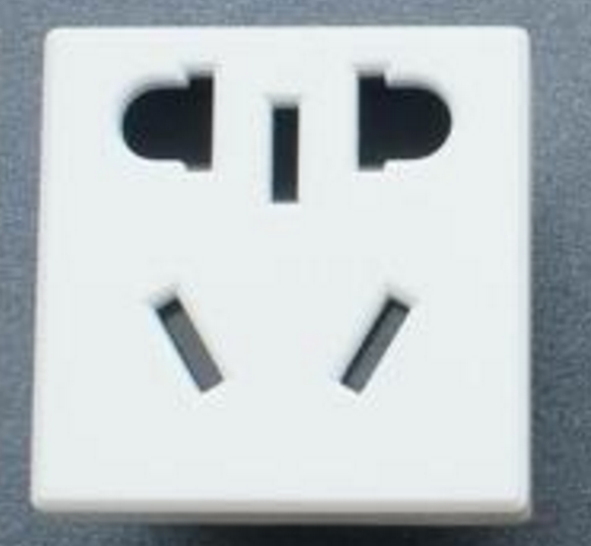
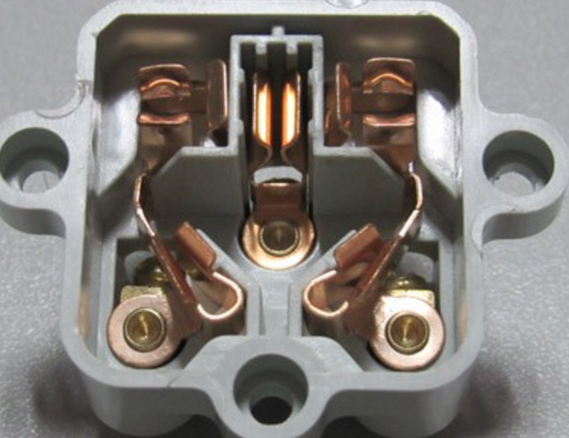
接口
USB接口
电源插口

Slide 12
举例
一个简单的Countable接口的声明。
很显然，接口体可以包含成员变量和成员方法，但与类中定义的成员变量和成员方法有不同之处。
interface Countable{
int MAXCOUNTER = 50;
void incCount();
void decCount();
int currCount();
int setCount(int newcount);
}

Slide 13
接口的实现
一旦接口被定义，一个或多个类可以实现该接口。接口实现的一般格式如下：
[修饰符] class 类名 [extends 超类名] [implements 接口名1[,接口名2[,…]]]{
…………
}
这里的修饰符要么是public，要么是缺省访问修饰符。

Slide 14
举例：接口示例
interface A{ // 定义接口
double r = 10;
double width=12;
double length=2;
double getArea();
double getArcLength();
}
class Circle implements A{
public double getArea(){ // 必须是public修饰的实现方法
return Math.PI * r * r; // 返回类型与在接口中定义时要相同
}
public double getArcLength(){ // 必须是public修饰的实现方法
return 2 * Math.PI * r; // 返回类型与在接口中定义时要相同
}
}
class Rectangle implements A{
public double getArea(){ // 必须是public修饰的实现方法
return width * length; // 返回类型与在接口中定义时要相同
}
public double getArcLength(){ // 必须是public修饰的实现方法
return 2 * width+2*length; // 返回类型与在接口中定义时要相同
}
}
public class MyClass{
public static void main(String args[]){
Circle c = new Circle();
System.out.println("圆的面积是：" + c.getArea());
System.out.println( "圆的周长是：" + c.getArcLength() );
Rectangle r= new Rectangle();
System.out.println("长方形的面积是：" + r.getArea());
System.out.println( "长方形的周长是：" + r.getArcLength() );
}
}

Slide 15
接口的作用
接口是 Java 多态的一种形式 ,一般是在多个类来实现接口时才能体现出接口的好处。
接口主要的作用如下：实现统一访问

Slide 16
接口的作用
为不同类顺利交互提供标准。如：老师让学生张三和李四一起完成，java程序来模拟营业员和计算器的行为。张三、李四分工，张三写计算器类，李四写营业员类

Slide 17
张三的计算器类Calculator类
Public class Calculator{
  Public double count(double salary,double bonus){
  Return salary+bonus;
  }
  }

Slide 18
李四的营业员类Seller
Class Seller{
String name;
Calculator calculator;
Public void quote(doule salary,double bonus){
System.out.println(“请支付”+calcultor.countMoney(salary,bonus)+”元。”);
}
}

Slide 19
课堂练习
定义一个接口ShapeA，包括一个成员变量PI，值为3.1415926，一个方法getArea，用于计算图形的面积。
定义另一个接口ShapeB，继承自接口ShapeA，有一个方法getArcLength,用于计算图形的周长。
定义两个类Triangle和Circle，用于实现接口ShapeB，并重写getArea方法和getArcLength方法。
定义一个测试类，定义类Triangle和Circle的对象，用于计算三角形和圆形的面积和周长。

